Slide 1

EJECUCIÓN ACUMULADA DE GASTOS PRESUPUESTARIOS
AL MES DE AGOSTO DE 2019
PARTIDA 05:
MINISTERIO DEL INTERIOR Y SEGURIDAD PÚBLICA
UNIDAD TÉCNICA DE APOYO PRESUPUESTARIO
SENADO DE LA REPÚBLICA DE CHILE
Valparaíso, octubre 2019

Slide 2
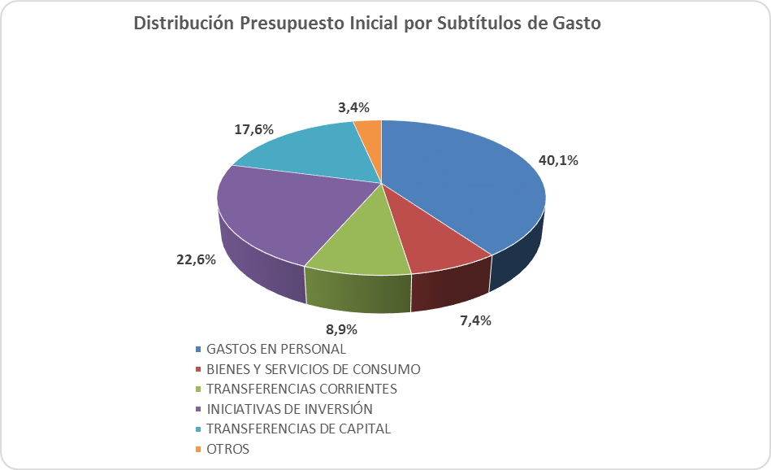
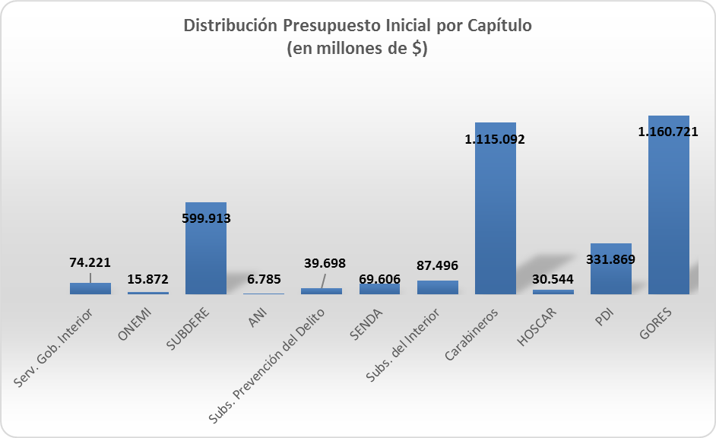
DISTRIBUCIÓN POR SUBTÍTULO DE GASTO Y CÁPITULO
MINISTERIO DEL INTERIOR Y SEGURIDAD PÚBLICA

Slide 3
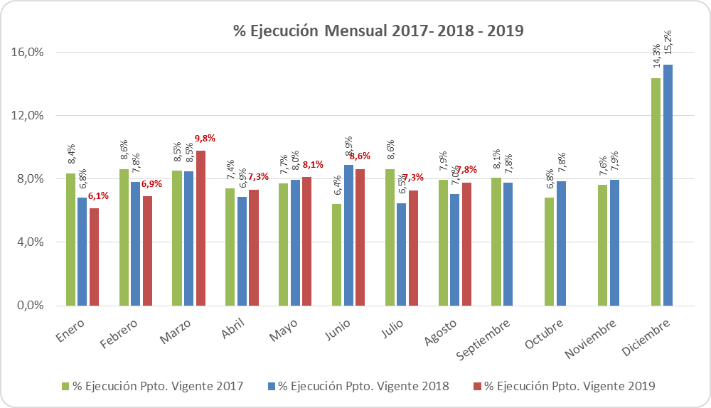
COMPORTAMIENTO DE LA EJECUCIÓN ACUMULADA DE GASTOS A AGOSTO
MINISTERIO DEL INTERIOR Y SEGURIDAD PÚBLICA

Slide 4
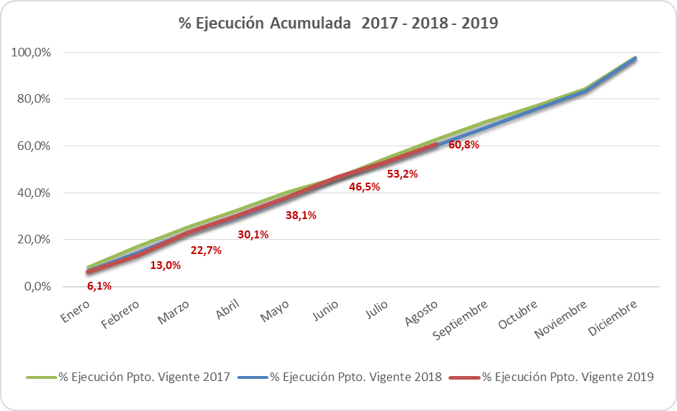
COMPORTAMIENTO DE LA EJECUCIÓN ACUMULADA DE GASTOS A AGOSTO
PARTIDA 05 MINISTERIO DEL INTERIOR Y SEGURIDAD PÚBLICA

Slide 5
EJECUCIÓN ACUMULADA DE GASTOS A AGOSTO DE 2019
MINISTERIO DEL INTERIOR Y SEGURIDAD PÚBLICA
en miles de pesos 2019

Slide 6
EJECUCIÓN ACUMULADA DE GASTOS A AGOSTO DE 2019
PARTIDA 05 RESUMEN POR CAPÍTULOS
en miles de pesos 2019

Slide 7
EJECUCIÓN ACUMULADA DE GASTOS A AGOSTO DE 2019
PARTIDA 05, CAPÍTULO 02, PROGRAMA 01: SERVICIO DE GOBIERNO INTERIOR
en miles de pesos 2019 … 1 de 2

Slide 8
EJECUCIÓN ACUMULADA DE GASTOS A AGOSTO DE 2019
PARTIDA 05, CAPÍTULO 02, PROGRAMA 01: SERVICIO DE GOBIERNO INTERIOR
en miles de pesos 2019 … 2 de 2

Slide 9
EJECUCIÓN ACUMULADA DE GASTOS A AGOSTO DE 2019
PARTIDA 05, CAPÍTULO 04, PROGRAMA 01: OFICINA NACIONAL DE EMERGENCIA
en miles de pesos 2019

Slide 10
EJECUCIÓN ACUMULADA DE GASTOS A AGOSTO DE 2019
PARTIDA 05, CAPÍTULO 05, PROGRAMA 01: SUBSECRETARÍA DE DESARROLLO REGIONAL Y ADMINISTRATIVO
en miles de pesos 2019
 |  |  |  | Presupuesto 2019 |  |  | Ejecución |  |  | % Ejecución Ppto. Vigente 2018
Subt. | Item | Asig. | Clasificación Económica | Ley 2019 | Vigente | Variación | Ejecución Acumulada | % Ejecución Ley 2019 | % Ejecución Ppto. Vigente
 |  |  | GASTOS | 37.864.811 | 40.333.058 | 2.468.247 | 23.950.321 | 63,3% | 59,4% | 61,3%
21 |  |  | GASTOS EN PERSONAL | 14.034.400 | 14.972.543 | 938.143 | 9.082.774 | 64,7% | 60,7% | 64,9%
22 |  |  | BIENES Y SERVICIOS DE CONSUMO | 2.803.560 | 3.473.687 | 670.127 | 1.646.667 | 58,7% | 47,4% | 49,6%
23 |  |  | PRESTACIONES DE SEGURIDAD SOCIAL | 0 | 69.772 | 69.772 | 69.772 | - | 100,0% | 100,0%
 | 03 |  | Prestaciones Sociales del Empleador | 0 | 69.772 | 69.772 | 69.772 | - | 100,0% | 100,0%
24 |  |  | TRANSFERENCIAS CORRIENTES | 225.123 | 741.224 | 516.101 | 173.593 | 77,1% | 23,4% | 33,1%
 | 01 |  | Al Sector Privado | 0 | 40.000 | 40.000 | 0 | - | 0,0% | -
 |  | 103 | Universidad Católica - Centro Latinoamericano de Políticas Económicas y Sociales | 0 | 40.000 | 40.000 | 0 | - | 0,0% | -
 | 03 |  | A Otras Entidades Públicas | 225.123 | 462.134 | 237.011 | 171.995 | 76,4% | 37,2% | 62,6%
 |  | 010 | Fortalecimiento de Capacidades Regionales en Materia de Atracción de Inversiones | 0 | 10.000 | 10.000 | 0 | - | 0,0% | -
 |  | 024 | Capacitación en Desarrollo Regional y Comunal | 10 | 30.010 | 30.000 | 0 | 0,0% | 0,0% | 99,8%
 |  | 409 | Oficina Revitalización de Barrios e Infraestructura Patrimonial | 163.043 | 223.527 | 60.484 | 102.880 | 63,1% | 46,0% | 60,1%
 |  | 415 | Oficina Donación Española | 62.070 | 198.597 | 136.527 | 69.115 | 111,4% | 34,8% | 61,8%
 | 07 |  | A Organismos Internacionales | 0 | 239.090 | 239.090 | 1.598 | - | 0,7% | 3,8%
 |  | 002 | A Comisión Económica Para América Latina y el Caribe de las Naciones Unidas | 0 | 61.050 | 61.050 | 0 | - | 0,0% | -
 |  | 003 | A Banco Interamericano de Desarrollo (BID) | 0 | 107.440 | 107.440 | 0 | - | 0,0% | 3,8%
 |  | 006 | A Banco Mundial | 0 | 70.600 | 70.600 | 1.598 | - | 2,3% | -
29 |  |  | ADQUISICIÓN DE ACTIVOS NO FINANCIEROS | 262.483 | 270.056 | 7.573 | 189.588 | 72,2% | 70,2% | 45,7%
 | 03 |  | Vehículos | 53.093 | 60.666 | 7.573 | 60.249 | 113,5% | 99,3% | 97,2%
 | 04 |  | Mobiliario y Otros | 5.150 | 5.150 | 0 | 5.139 | 99,8% | 99,8% | 88,3%
 | 05 |  | Máquinas y Equipos | 62.954 | 62.954 | 0 | 56.963 | 90,5% | 90,5% | 2,5%
 | 06 |  | Equipos Informáticos | 31.930 | 31.930 | 0 | 1.557 | 4,9% | 4,9% | 40,9%
 | 07 |  | Programas Informáticos | 109.356 | 109.356 | 0 | 65.680 | 60,1% | 60,1% | 19,7%
34 |  |  | SERVICIO DE LA DEUDA | 20.539.245 | 20.805.776 | 266.531 | 12.787.927 | 62,3% | 61,5% | 61,4%
 | 02 |  | Amortización Deuda Externa | 16.485.127 | 16.485.127 | 0 | 10.025.738 | 60,8% | 60,8% | 61,9%
 | 04 |  | Intereses Deuda Externa | 3.823.061 | 3.823.061 | 0 | 2.351.105 | 61,5% | 61,5% | 53,8%
 | 06 |  | Otros Gastos Financieros Deuda Externa | 230.057 | 230.057 | 0 | 143.673 | 62,5% | 62,5% | 70,4%
 | 07 |  | Deuda Flotante | 1.000 | 267.531 | 266.531 | 267.411 | 26741,1% | 100,0% | 100,0%

Slide 11
EJECUCIÓN ACUMULADA DE GASTOS A AGOSTO DE 2019
PARTIDA 05, CAPÍTULO 05, PROGRAMA 02: FORTALECIMIENTO DE LA GESTIÓN SUBNACIONAL
en miles de pesos 2019

Slide 12
EJECUCIÓN ACUMULADA DE GASTOS A AGOSTO DE 2019
PARTIDA 05, CAPÍTULO 05, PROGRAMA 03: PROGRAMA DE DESARROLLO LOCAL
en miles de pesos 2019

Slide 13
EJECUCIÓN ACUMULADA DE GASTOS A AGOSTO DE 2019
PARTIDA 05, CAPÍTULO 05, PROGRAMA 05:
TRANSFERENCIAS A LOS GOBIERNOS REGIONALES
en miles de pesos 2019 … 1 de 2

Slide 14
EJECUCIÓN ACUMULADA DE GASTOS A AGOSTO DE 2019
PARTIDA 05, CAPÍTULO 05, PROGRAMA 05:
TRANSFERENCIAS A LOS GOBIERNOS REGIONALES
en miles de pesos 2019 … 2 de 2

Slide 15
EJECUCIÓN ACUMULADA DE GASTOS A AGOSTO DE 2019
PARTIDA 05, CAPÍTULO 05, PROGRAMA 06: PROGRAMAS DE CONVERGENCIA
en miles de pesos 2019

Slide 16
EJECUCIÓN ACUMULADA DE GASTOS A AGOSTO DE 2019
PARTIDA 05, CAPÍTULO 07, PROGRAMA 01: AGENCIA NACIONAL DE INTELIGENCIA
en miles de pesos 2019

Slide 17
EJECUCIÓN ACUMULADA DE GASTOS A AGOSTO DE 2019
PARTIDA 05, CAPÍTULO 08, PROGRAMA 01: SUBSECRETARÍA DE PERVENCIÓN DEL DELITO
en miles de pesos 2019
 |  |  |  | Presupuesto 2019 |  |  | Ejecución
Subt. | Item | Asig. | Clasificación Económica | Ley 2019 | Vigente | Variación | Ejecución Acumulada | % Ejecución Ley 2019 | % Ejecución Ppto. Vigente | % Ejecución Ppto. Vigente 2019 | % Ejecución Pptp. Vigente 2018
 |  |  | GASTOS | 35.784.603 | 38.169.148 | 2.384.545 | 25.044.378 | 70,0% | 65,6% | 42,4% | 49,1%
21 |  |  | GASTOS EN PERSONAL | 8.742.171 | 9.258.099 | 515.928 | 5.647.776 | 64,6% | 61,0% | 53,5% | 67,9%
22 |  |  | BIENES Y SERVICIOS DE CONSUMO | 2.012.343 | 2.012.343 | 0 | 957.349 | 47,6% | 47,6% | 20,5% | 32,4%
23 |  |  | PRESTACIONES DE SEGURIDAD SOCIAL | 0 | 35.914 | 35.914 | 0 | - | 0,0% |  | -
24 |  |  | TRANSFERENCIAS CORRIENTES | 24.400.188 | 24.408.107 | 7.919 | 16.284.443 | 66,7% | 66,7% | 36,9% | 40,1%
 | 02 |  | Al Gobierno Central | 936.062 | 936.062 | 0 | 936.062 | 100,0% | 100,0% | 0,0% | 0,0%
 |  | 002 | Encuesta Nacional Urbana de Seguridad Ciudadana - INE | 936.062 | 936.062 | 0 | 936.062 | 100,0% | 100,0% | 0,0% | 0,0%
 | 03 |  | A Otras Entidades Públicas | 23.464.126 | 23.472.045 | 7.919 | 15.348.381 | 65,4% | 65,4% | 38,3% | 41,7%
 |  | 015 | Programas de Prevención del Delito y Seguridad Ciudadana | 11.142.204 | 11.147.602 | 5.398 | 9.231.018 | 82,8% | 82,8% | 56,4% | 60,3%
 |  | 041 | Programa de Gestión en Seguridad Ciudadana | 3.414.954 | 3.415.351 | 397 | 507.771 | 14,9% | 14,9% | 11,3% | 11,8%
 |  | 109 | Red Nacional de Seguridad Pública | 3.941.485 | 3.943.453 | 1.968 | 2.700.095 | 68,5% | 68,5% | - | -
 |  | 110 | Programa de Apoyo a las Personas Afectadas por Eventos de Violencia Rural | 3.170.340 | 3.170.496 | 156 | 2.584.336 | 81,5% | 81,5% | - | -
 |  | 111 | Programa de Innovación y Tecnología para la Prevención del Delito | 1.795.143 | 1.795.143 | 0 | 325.161 | 18,1% | 18,1% | - | -
29 |  |  | ADQUISICIÓN DE ACTIVOS NO FINANCIEROS | 282.706 | 282.706 | 0 | 127.822 | 45,2% | 45,2% | 2,4% | 19,7%
 | 04 |  | Mobiliario y Otros | 15.965 | 15.965 | 0 | 12.082 | 75,7% | 75,7% | 0,0% | 0,0%
 | 05 |  | Máquinas y Equipos | 2.081 | 2.081 | 0 | 1.675 | 80,5% | 80,5% | 92,1% | 102,6%
 | 06 |  | Equipos Informáticos | 77.499 | 77.499 | 0 | 44.398 | 57,3% | 57,3% | 2,2% | 22,4%
 | 07 |  | Programas Informáticos | 187.161 | 187.161 | 0 | 69.667 | 37,2% | 37,2% | 1,8% | 19,4%
34 |  |  | SERVICIO DE LA DEUDA | 347.195 | 2.171.979 | 1.824.784 | 2.026.988 | 583,8% | 93,3% | 89,7% | 89,7%
 | 02 |  | Amortización Deuda Externa | 311.617 | 311.617 | 0 | 170.935 | 54,9% | 54,9% | 46,4% | 46,4%
 | 04 |  | Intereses Deuda Externa | 35.578 | 35.578 | 0 | 31.269 | 87,9% | 87,9% | 66,7% | 66,9%
 | 07 |  | Deuda Flotante | 0 | 1.824.784 | 1.824.784 | 1.824.784 | - | 100,0% |  | 100,0%

Slide 18
EJECUCIÓN ACUMULADA DE GASTOS A AGOSTO DE 2019
PARTIDA 05, CAPÍTULO 08, PROGRAMA 02:
CENTROS REGIONALES DE ATENCIÓN Y ORIENTACIÓN A VÍCTIMAS
en miles de pesos 2019

Slide 19
EJECUCIÓN ACUMULADA DE GASTOS A AGOSTO DE 2019
PARTIDA 05, CAPÍTULO 09, PROGRAMA 01: SENDA
en miles de pesos 2019

Slide 20
EJECUCIÓN ACUMULADA DE GASTOS A AGOSTO DE 2019
PARTIDA 05, CAPÍTULO 10, PROGRAMA 01: SUBSECRETARÍA DEL INTERIOR
en miles de pesos 2019 … 1 de 2

Slide 21
EJECUCIÓN ACUMULADA DE GASTOS A AGOSTO DE 2019
PARTIDA 05, CAPÍTULO 10, PROGRAMA 01: SUBSECRETARÍA DEL INTERIOR
en miles de pesos 2019 … 2 de 2

Slide 22
EJECUCIÓN ACUMULADA DE GASTOS A AGOSTO DE 2019
PARTIDA 05, CAPÍTULO 10, PROGRAMA 02: RED DE CONECTIVIDAD DEL ESTADO
en miles de pesos 2019

Slide 23
EJECUCIÓN ACUMULADA DE GASTOS A OCTUBRE DE 2019
PARTIDA 05, CAPÍTULO 10, PROGRAMA 03: FONDO SOCIAL
en miles de pesos 2019

Slide 24
EJECUCIÓN ACUMULADA DE GASTOS A OCTUBRE DE 2019
PARTIDA 05, CAPÍTULO 10, PROGRAMA 04: BOMBEROS DE CHILE
en miles de pesos 2019

Slide 25
EJECUCIÓN ACUMULADA DE GASTOS A AGOSTO DE 2019
PARTIDA 05, CAPÍTULO 31, PROGRAMA 01: CARABINEROS DE CHILE
en miles de pesos 2019

Slide 26
EJECUCIÓN ACUMULADA DE GASTOS A AGOSTO DE 2019
PARTIDA 05, CAPÍTULO 31, PROGRAMA 01: CARABINEROS DE CHILE
en miles de dólares americanos

Slide 27
EJECUCIÓN ACUMULADA DE GASTOS A AGOSTO DE 2019
PARTIDA 05, CAPÍTULO 32, PROGRAMA 01: HOSPITAL DE CARABINEROS
en miles de pesos 2019

Slide 28
EJECUCIÓN ACUMULADA DE GASTOS A AGOSTO DE 2019
PARTIDA 05, CAPÍTULO 33, PROGRAMA 01: POLICÍA DE INVESTIGACIONES DE CHILE
en miles de pesos 2019

Slide 29
EJECUCIÓN ACUMULADA DE GASTOS A AGOSTO DE 2019
CAPÍTULOS 61 AL 75, PROGRAMA 01, 02 Y 03: GOBIERNOS REGIONALES
en miles de pesos 2019

Slide 30
% EJECUCIÓN MENSUAL ACUMULADA DE GASTOS
CAPÍTULOS 61 AL 75, PROGRAMA 01, 02 Y 03: GOBIERNOS REGIONALES

Slide 31
% EJECUCIÓN ACUMULADA DE GASTOS
CAPÍTULOS 61 AL 75, PROGRAMA 01, 02 Y 03: GOBIERNOS REGIONALES

Slide 32
EJECUCIÓN ACUMULADA DE GASTOS A AGOSTO DE 2019
CAPÍTULOS 61 AL 75, PROGRAMA 01: GASTOS DE FUNCIONAMIENTO GOBIERNOS REGIONALES

Slide 33
EJECUCIÓN ACUMULADA DE GASTOS A AGOSTO DE 2019
CAPÍTULOS 61 AL 75, PROGRAMA 02 Y 03: INVERSIÓN REGIONAL

